Slide 1
泛談藝文教育
大灣國小呂貞嬅

Slide 2
老師的角色
一、古有明訓「良師興國」
二、言行舉止深刻影響孩子一輩子
真人真事-老師真的足以影響一個人的一生!
網址https://www.youtube.com/watch?v=ZOumv-Vu98E
三、「老師朋友」打開溝通大門
四、面對高科技世代，老師？學校？

Slide 3
世界各地教改革命
決定新世紀教育的不是教學，而是學習。
~英國名教育學者 Michael Young
一、芬蘭教育世界第一
二、日本ㄇ字型教學革命—學習共同體
三、線上學習新革命—翻轉教育

Slide 4
芬蘭教育世界第一
芬蘭教育成功的三大支柱
1.擬定長期策略
2.堅持核心價值--堅持平等精神，一個都不能少
3.改革師資--教學熱誠與創新思維
https://www.youtube.com/watch?v=WMfrOzMqnHA

Slide 5
芬蘭的音樂教育
音樂平民化與生活化
那邊的家長和孩子都不把這些活動當成“才藝”，反而認為是“興趣”。
聽‧見芬蘭：音樂、教育、設計、生活的交換旅程 / 陳瀅仙/遠流
《美力芬蘭：從教育建立美感大國》~美育的重要性與影響力高過智育

Slide 6
為什麼孩子紛紛從學習中逃走
東京大學教育學博士佐藤學教授提出「學習共同體」教育改革，除了日本超過3000所
中小學正在推動外，更擴散到韓國、中國
香港、新加坡、印尼等地區，並陸續改革成功

Slide 7
ㄇ字型教學革命~學習共同體
真正的學習是—協同學習(互學戶教)
讓孩子找回學習樂趣 讓老師找到成長動力
1.學習共同體的概念與目標。
2.備課如何進行。
3.觀課要觀什麼
https://www.youtube.com/watch?v=wGki1SAd2nc

Slide 8
共同點
1.好玩
2.好棒
3.好挑戰
4.好同伴

Slide 9
應用在藝文教學
美國西北大學研究顯示，
學音樂還能改善說話、
增強演說能力和外國語言的技巧。
http://news.cts.com.tw/cts/life/201007/201007220522888.html

Slide 10
國小音樂教育的困境
升學主義掛帥
師資缺乏 師道中落
流行音樂盛行
大班教學 時數不足 城鄉差距

Slide 11
音樂欣賞
配合身體感官的體驗—律動 戲劇
歌曲背景及樂器介紹—網路 圖片
資訊媒體的呈現
靜態呈現—繪畫 學習單
融入視覺藝術 文學 美學
辦理音樂會或發表會
評量—筆試 口頭報告 書面報告 音樂辨識
協作平台 課堂紀錄觀察 小組評量

Slide 12
音樂活動
角色扮演遊戲—評審單 戲劇
唱遊—配合歌詞設計律動
競賽活動—骰子 比音符大小 音符Bingo
轉盤 五線譜遊戲
節奏—班級經營 節奏卡片遊戲
直笛或其他樂器教學
音感訓練—直笛 唱歌
音樂創作—免費音樂軟體
學生可立即知道自己的創作而非憑空
想像

Slide 13
教歌流程
國歌 國旗歌
朗讀歌詞(語感訓練/聲音的表情)
唸歌詞節奏
唸歌配旋律
範唱
演唱
小朋友甚麼時候不再唱歌
歌詞創作
運用擴散性思考技法與自由聯想技法

Slide 14
MuseScore
MuseScore是一款免費、開放程式碼、跨平台、中文化、功能強大的樂譜製作軟體，目前最新的版本為1.3版，其功能類似Sibelius、Finale等商業軟體，可用滑鼠、鍵盤或MIDI鍵盤輸入音符，編輯完成的樂譜可以匯出成為pdf、圖形(png svg)、音樂(xml mid wav flac ogg)等檔案格式

Slide 15
MuseScore
透過自由軟體 Musescore 所見即所得的呈現，導入音樂構成的基本要素，並藉由軟體上的參數改變調性、速度、音色、拍號，引發學生對於自由軟體Musescore的興趣。 透過基本樂理與音樂知識，如譜號、譜表、音階、音名、音符與休止符等具架構的說明，重組國小學習的知能，並藉由歌唱熟習基本音樂能力。 接著認識生活中的各種律動與節奏，使學生瞭解生活中的一切都富含韻律，透過口語化節奏的練習，並將音高帶入即興創作的節奏，引導完成旋律創作

Slide 16
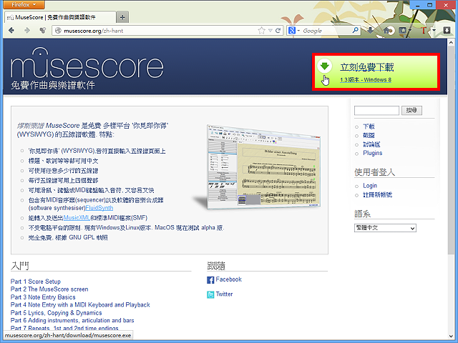
1連結到官方網站，點選「立即免費下載」。

Slide 17
2選擇「儲存檔案」，點選「儲存」。

Slide 18
3開啟檔案總管，對著下載的檔案連續按兩下滑鼠左鍵，安裝MuseScore 1.3

Slide 19
4點選「下一步」。

Slide 20
5點選「我接受」

Slide 21
6使用預設的安裝路徑，點選「下一步」

Slide 22
7使用預設的資料夾名稱，點選「安裝」

Slide 23
8安裝完畢，點選「完成」，安裝程式會在桌面建立捷徑，並自動開啟MuseScore 1.2。

Slide 24
9開啟的MuseScore 1.3如下圖所示，會預先載入一首範例樂譜，點選「播放」按鈕，可以欣賞範例樂曲。

Slide 25
10點選「開始」，連結到Community，可以匯入更多的樂曲

Slide 26
11點選「要開啟的樂曲」

Slide 27
12點選「播放按鈕」，可以欣賞載入的樂曲。

Slide 28
13樂曲正在播放中，如下圖所示。

Slide 29
14點選「說明\線上手冊」，可以開啟簡體中文的使用手冊

Slide 30
15簡體中文的使用手冊，如下圖所示

Slide 31
16點選「編輯\偏好設定」， 開啟設定的是視窗

Slide 32
17偏好設定的視窗如下圖所示，你可以依照需要更改相關的設定。

Slide 33
18關於MuseScore的使用教學詳見

Slide 34
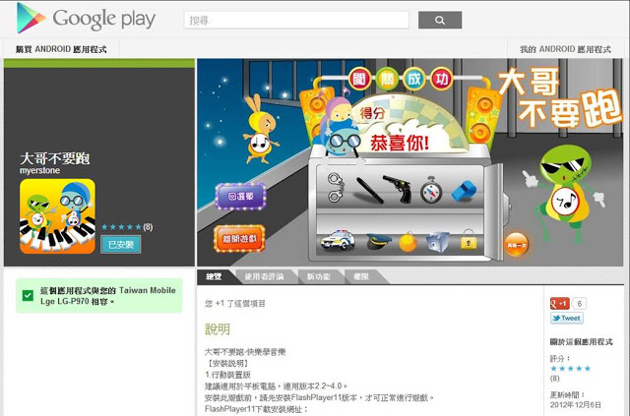
大哥不要跑
http://www.2000.com.tw/flash/game.rar
【關於大哥不要跑之音樂遊戲教材】
此遊戲由高雄市政府教育局、國教輔導團、邁世通科技共同合作開發，適用於各層級學齡兒童或音樂入門者。

Slide 35
免費樂譜製作軟體MuseScore輸入音符。
免費樂譜製作軟體MuseScore輸入歌詞。
免費樂譜製作軟體MuseScore儲存為圖片或音樂檔案。

Slide 36
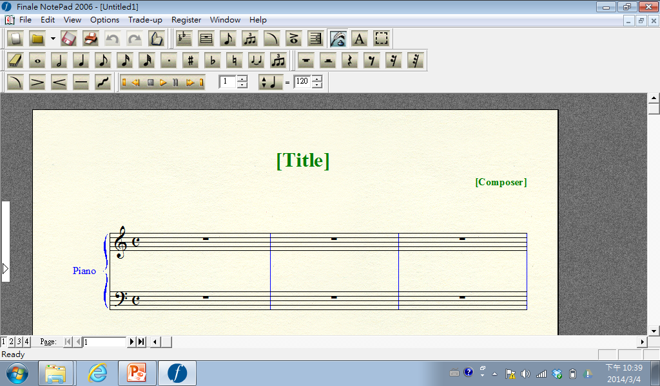
五線譜 軟體網站 Free http://www.tngs.tn.edu.tw/download/multimedia/MIDI/FinNPWin2k6.exe

Slide 37
課程實施後的收穫
一、學生的表現是教師不斷成長的動力
二、教師專業能力的增長
三、讓學生喜愛上音樂課
四、拉近師生距離，增進互動機會

Slide 38
帶團經驗交流 資料來源http://www.hceb.edu.tw/lkc/04-big%20small%20see/01big%20see/bs-001.htm
確定成立音樂社團目標
1.動機：興趣、學習、工作需要、以上皆是
2.參加比賽：臨時性、永久性
3團體活動：年級不同
臨時性、永久性的目標：參與意願強度及持久

Slide 39
組團準備條件
外在硬體設備（固定、隨需要可增加的）
樂器：視學校經費、組團人數、學生參加人數、
購買樂器人數而定
2. 學生：
a.比賽（儲備、正式）
選擇條件：興趣、能力、功課、家長、級任老師
測驗項目多樣化、多次化
人數多些，（觀察期、試用期、任用期）
b.社團，自由參加（年級、興趣、能力）
程度相近、年級相同

Slide 40
組團準備條件
3教室：
a.固定：長期的練習場所（音樂教室或普通教室）
寧靜、共鳴適中、設備齊全
b.流動 ：借用或暫時性的共用（特殊教室、圖書室...）
譜架、椅子高度
c.機動：比賽前，或平時（在禮堂、體育館） 回聲、
注意力集中
4.時間：固定練習時間.每次30-40分練習，效率性使用
PS.經費來源 成立家長後援會、或學校爭取支援、
演出補助、酌收活動費（由家 長或學校管理）

Slide 41
組團準備條件
內在軟體、（時常變換的、無時無刻都必需加以用心增強）
1. 個人能力的提昇：自我進修、聽覺、音樂能力 （參加樂團）合
奏能力、樂曲詮釋、樂譜蒐集、 心得交換、技
術請教 （參加研習）技巧、教材準備資料、教
法運用
2.支持援助：
a.家長的希望與想法：成績表現（學習，課業） 將來的應用機會
b.行政主管心態（比賽成績、表演或學校特色）
c.學生的想法及意願（學校風氣、同學激勵、家長老師的鼓勵、
自己成就興趣）
d.尋找協助角色（興趣、進取心旺盛、相處和諧）
e.擔任音樂相關課程及專注帶團的工作
f.尊重、關心、體諒的心、物質及精神的鼓勵

Slide 42
教材的選擇及使用
a.一、二曲練習應付比賽、或臨時抓曲隨便練習是對學生學習侮辱也是組團資源的浪費
b. 循序漸進式、有計畫、量力而為製作進度表
c. 以歌養歌、用熟悉曲子
d. 波浪式學習法（易→難→易）

Slide 43
有紀律的團隊組織
團隊的行事曆：為了有活力、向心力、新鮮感 感情交流、互動：慶生會、同學會、郊遊、夏令營 音樂學習：音樂會、成果發表、觀摩演出、比賽
團體：有紀律、有條理、有榮譽→團員：有能力、向心力、自我約束 好的組織→事半功倍 縱容隨性管理→學生無所適從、指導功敗垂成
人員：學長制、做事能力強

Slide 44
養兵千日
練習時要求嚴格，比賽前鼓勵、稱讚增加信心
平常關心學生學習狀態（每個人有學習紀錄表）
按計畫性進度教學參與比賽
平常給學生「二多」的能力：
1.膽識多：參加表演，比賽
（獨奏、二重、四重奏）
2. 聽的多：能聽出別人的好壞才能糾正自己的缺點 能聽出合奏的美才能喜愛參加團隊練習 並且更負責自己聲部

Slide 45
關於選曲
斟酌自己的本事，選自己能處理，有感覺喜歡的曲子
多作嘗試
不要跟流行、多開發新曲
客觀性 ：專家指導、請教別人
曲子風格、背景、思想的瞭解與表現

Slide 46
指導的修養與帶團心理
建設性、正面的鼓勵肯定（自己、學生）
時間運用精確有效率
兒童心理理解
反應迅速、感受靈敏
放鬆、平常心練習，溫馨有趣學習氣氛對待
甘願作 、歡喜受
比賽是盡人事聽天命，六分實力、四分運氣

Slide 47
PART2合唱團 資料來源 :應用作曲軟體之合唱教學與傳統合唱教學的比較研究/蔡菊花
（一）、視唱方面：
1.學生唱譜時，眼睛經常找不到位置，嘴裡含糊帶過：
2.同一個頁面，從一行譜跳到下一行譜時，找不到位置而中斷了視譜學習，造成跟不上而「呢喃唱」。
（二）、指導方面
1.單人指導時，指導者身兼範唱、伴奏及指揮三職，有時無法兼顧
2.速度的掌握不穩定，常須借重節拍器
3.教師作樂曲及歌詞解釋時，說明章節位置，須動員全體翻到某頁，再加以說明及練習

Slide 48
PART2合唱團
（三）、伴奏方面
1. 雙人指導合唱時，伴奏者的視奏能力也要很強，須能同時視奏二或三個聲部。
2. 曲譜練得很熟的伴奏者，偶爾也會有練錯彈錯的失誤，使得合唱練習有中斷現象。
（四）、個別指導方面
1.除了團練及分部練習時間，指導教師很難有時間做個別聲部的指導。
2.若是指導校合唱團，則比賽前或演出前各聲部一對一的重唱評量時間冗長，其他學生容易跟唱而造成真正受評量的聲音聽不清楚，無法對症下藥。

Slide 49
PART2合唱團
（五）、補救教學方面
唱不準或熟練度不夠或歌詞尚未背熟的學生，補救教學不易實施
使用「電腦音樂軟體－作曲家」，輸入合唱曲譜及歌詞

